Slide 1
广播域与冲突域的说明

Slide 2
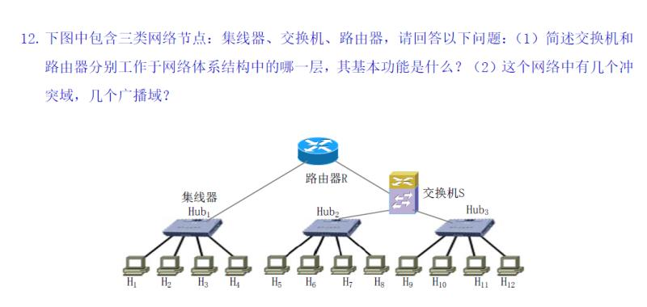

Slide 3
三角路由判定的原理与应用

Slide 4
距离向量更新（三角路由判定）
对于结点x，其到y的开销记为d(x,y)，下一跳结点为nh(x,y)，当收到邻居结点z的距离向量消息后，x按如下方式更新向量
update(x, y, z):
d <- d(x,z) + d(z,y)
if d < d(x,y):
broadcast to neighbors
return d, z
else:
return d(x,y), nh(x,y)
z
d(z,y)
d(x,z)
x
y
d(x,y)
RIP协议中，d(x,z) = 1

Slide 5
路由计算
各结点计算出，以自己为源节点到其它结点的最短路径，生成路由表
Dijkstra最短路径算法
基本定义
$N$：所有的节点集合
$l(i,j)$：节点$i,j$之间链路的开销，若$i,j$间没有边相连，则$l(i,j)=∞$
$M$：变量，节点子集，包含已经加入的所有节点
$C(n)$：从源节点到节点$n$的路径开销
$s∈N$：算法执行节点 (源节点)
源节点$s$的链路状态算法
//Initialization：
$M=\{s\}$
for $N−\{s\}$ 中的每一个$n$
$C(n)=$ $l(s,n)$
//Loop:
while($N≠M$)
$M=M∪\{w\}$以致$C(w)$对$(N−M)$中的所有节点而
言是最小的
for $(N−M)$中的每个$n$
$C(n)=$ $MIN(C(n)，C(w)+l(w,n))$

Slide 6
距离向量 和 链路状态算法比较
发送什么信息？
信息发送都什么范围？

Slide 7
距离向量 和 链路状态算法比较
 | 距离向量方法 | 链路状态方法
路由信息扩散范围 | 相邻节点间交换信息 | 所有节点间都需要交换信息
路由信息内容 | 发送节点所知道的全部信息（自己的整个路由表内容） | 仅发送节点确切知道的信息（与其直接相连的链路状态）
空间开销 | 只保存邻居距离信息 | 需要保存全网拓扑信息
收敛速度 | 较慢 | 较快
可扩展性 | 较差 | 较好
路由环路 | 可能会出现环路，Count-to-Infinity问题 | 可能会出现短暂环路
路由协议 | RIP | OSPF

Slide 8
路径向量的再解释

Slide 9
外部网关协议 - BGP
BGP发言人交换路径向量
主干网可发出通告：
要到达网络 N₁, N₂, N₃ 和 N₄ 可经过（AS₁ , AS₂）
要到达网络 N₅, N₆ 和 N₅ 可沿路径（ AS₁ , AS₃ ）
自治系统 AS₂ 的 BGP 发言人通知主干网的 BGP 发言人：要到达网络 N₁, N₂, N₃ 和 N₄ 可经过 AS₂
本地 ISP（AS₄）
N₁， N₂
地区 ISP
（AS₂）
本地 ISP（AS₅）
N₃， N₄
主干网
（AS₁）
本地 ISP（AS₆）
N₅
地区 ISP
（AS₃）
本地 ISP（AS₇）
N₆， N₇

Slide 10
关于NAT的扩展讲述
http://www.360doc.com/content/10/0202/11/81666_14914683.shtml

Slide 11
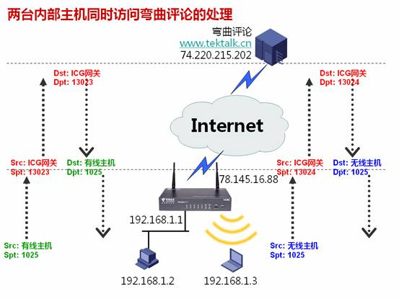

Slide 12
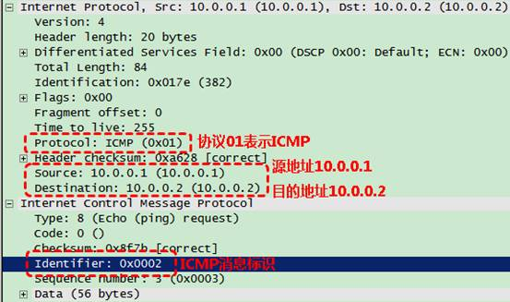

Slide 13
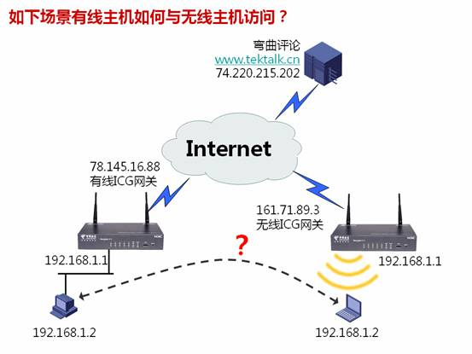

Slide 14
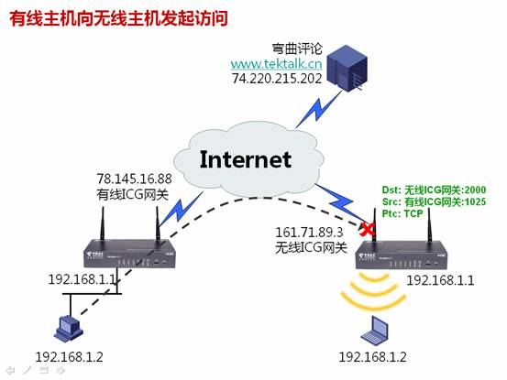

Slide 15
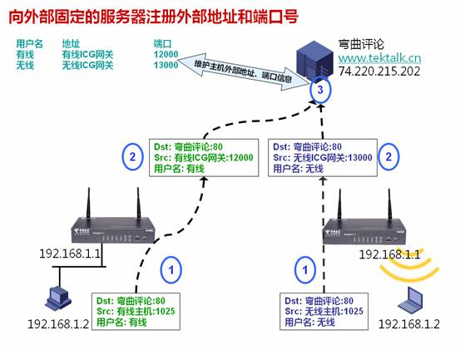

Slide 16
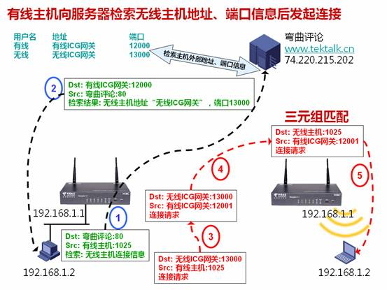

Slide 17
是否要用（IP+port）区分用户？
关于NAT的切身感受：网上投票

